Slide 1
Министерство общего и профессионального образования Свердловской области Государственное автономное профессиональное образовательное учреждение Свердловской области «Техникум индустрии питания и услуг «Кулинар» (ГАПОУ СО «ТИПУ «Кулинар»)
«Развитие инфраструктуры
в ГАПОУ СО «ТИПУ «Кулинар»
Совершенствование механизмов методического сопровождения олимпиад профессионального мастерства»
Заместитель директора по УПР
Костромина С.Е.

Slide 3
Цели и задачи
Цель-
Создание условий для освоения обучающимися различных типов деятельности с целью его саморазвития, самоопределения, для задания его личной жизненной траектории.
Задачи –
Повышение интереса студентов к своей специальности и ее социальной значимости. Расширение круга умений по выбранной специальности и формирование профессиональных компетенций. Совершенствование навыков самостоятельной работы и развитие профессионального мышления. Развивать способности самостоятельно и эффективно решать проблемы в области профессиональной деятельности. Проверка профессиональной готовности будущего специалиста к самостоятельной трудовой деятельности.

Slide 4
Проблемы выпускников
не могут быстро адаптироваться к изменениям в обществе;
не используют в работе новейшие образовательные технологии;
не могут в полной мере проводить анализ собственной профессиональной деятельности.

Slide 5
Мотивация
Эффективными формами самореализации и самосовершенствования студентов являются олимпиады профессионального мастерства, фестивали,
конкурсы профессионального мастерства, проектная деятельность, учебные и производственные практики и т. д.

Slide 6
Этапы проведения
1 этап. Планирование конкурса;
2 этап. Создание оргкомитета;
3 этап. Материально - техническое обеспечение конкурса профессионального мастерства;
4 этап. Разработка документов;
5 этап. Программа конкурса;
6 этап. Организация сопутствующих мероприятий:
7 этап. Проведение конкурса

Slide 7
Новые подходы к организации
В ГАПОУ СО «ТИПУ «Кулинар» сложилась многолетняя практика проведения профессионально ориентированных мероприятий, где конкурсы профессионального мастерства – традиция.
С введением стандартов ФГОС, Профессиональных стандартов, стандартов WSR проведение олимпиады профессионального мастерства приобрела новые формы.
Пересмотрены подходы к организации конкурса профессионального мастерства с использованием методики WorldSkills. Олимпиада профессионального мастерства – это одна из наиболее действенных форм внеурочной работы в целях повышения уровня профессиональной подготовки обучающихся, развития и популязации специальности.

Slide 8
Планирование
Конкурсное движение – это планомерный процесс, должен начинаться заблаговременно. Это обеспечит больший охват участников, высокое качество подготовки и сознательное ответственное отношение обучающихся, осознание необходимости (мотивационная составляющая) участия в конкурсах профессионального мастерства.

Slide 9
Цель программы развития
Вовлечение обучающихся, педагогических работников и работодателей в чемпионатное движение «Молодые профессионалы» и Всероссийские олимпиады профессионального мастерства.

Slide 10
Задачи программы
1 Организация и проведение на базе техникума отборочных чемпионатов «Молодые профессионалы» по стандартам WorldSkills;
2. Организация региональных чемпионатах «Молодые профессионалы» по стандартам WorldSkills на базе Техниикума
3. Подготовка и участие в чемпионате профессионального мастерства для обучающихся с инвалидностью Аbilympics;
4. Организация и проведение областных этапов Всероссийской олимпиады профессионального мастерства по укрупненным группам специальностей;
5. Организация и проведение олимпиады профессионального мастерства по программам подготовки квалифицированных рабочих и служащих;
6. Развитие материально-технической базы техникума в соответствии с инфраструктурными листами (стандарты WorldSkills), требованиями ФГОС СПО, профессиональных стандартов;
7. Ежегодное участие в выставочных профориентационных мероприятиях.

Slide 11
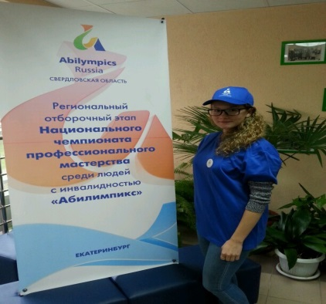
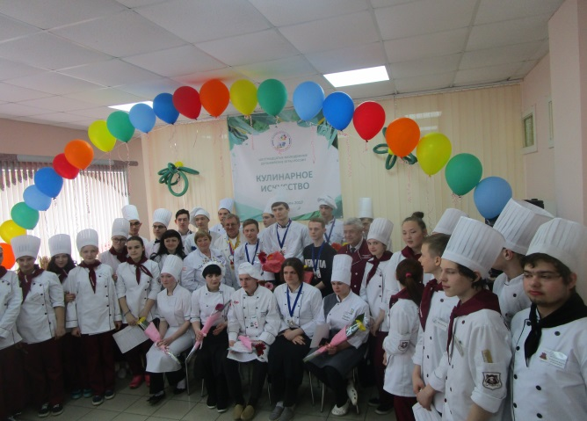
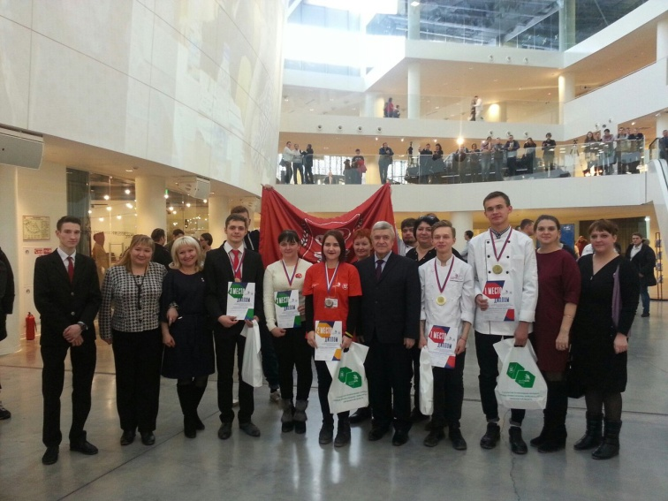
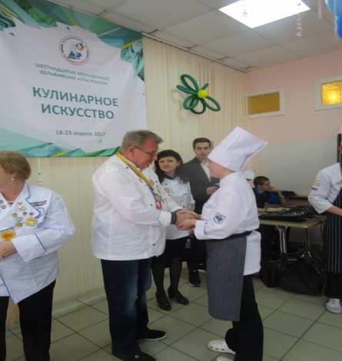
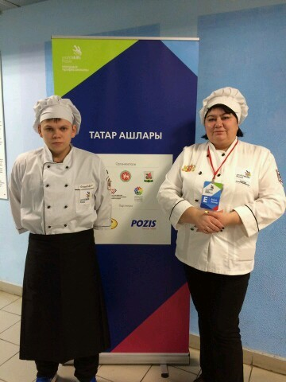
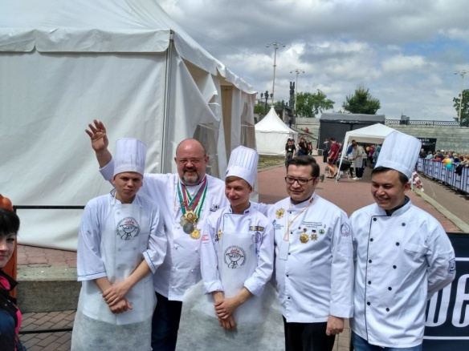
Наши достижения

